Slide 1
Hormonski motilci
Gregor Majdič
Veterinarska fakulteta Univerze v Ljubljani
Medicinska fakulteta Univerze v Mariboru

Slide 2
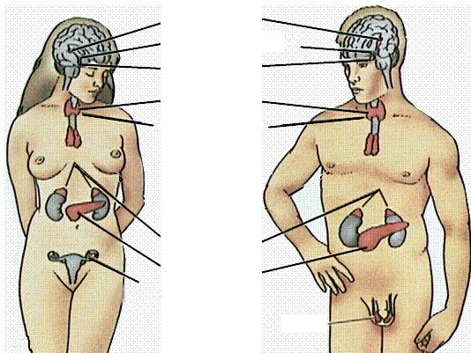
Endokrine žleze
Epifiza
Hipotalamus
Hipofiza
Ščitnica
Obščitnice
Nadledvične
žleze
Trebušna
slinavka
Jajčnik
Modo

Slide 5
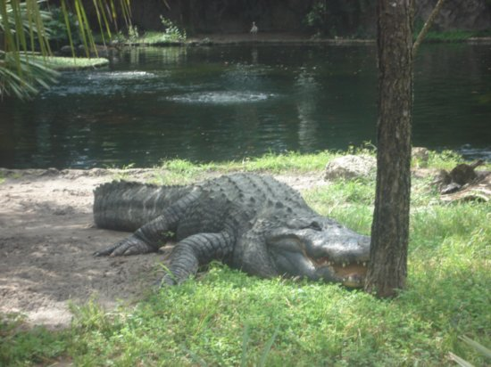

Slide 6
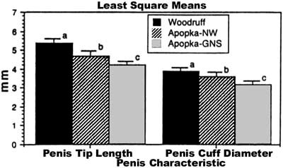

Slide 8
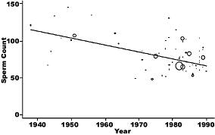

Slide 9
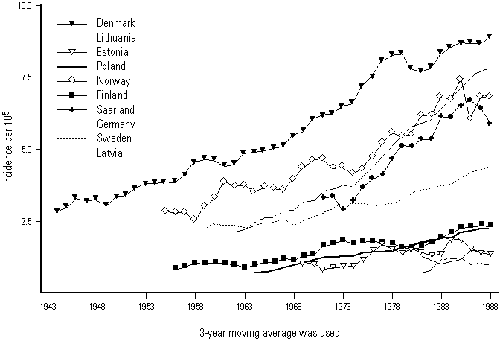

Slide 10
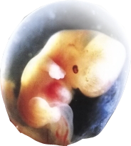
Nediferencirana spolna žleza
Genotip XY
(gen SRY)
Genotip XX
(ni gena SRY)
Modo
Jajčnik

Slide 11
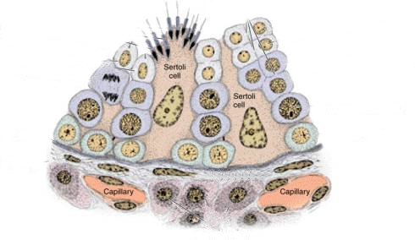
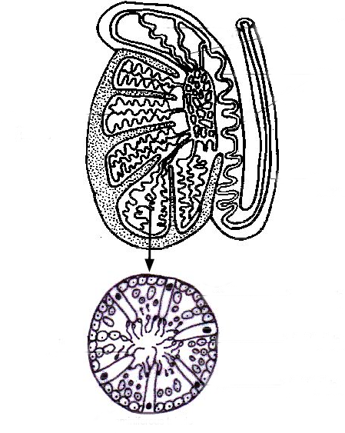

Slide 12
Nediferencirana spolna žleza
Genotip XY
(gen SRY)
Genotip XX
(ni gena SRY)
Modo
Jajčnik
Testosteron
Antimulerjev hormon

Slide 13
ESTRADIOL
TESTOSTERON
FOLIKEL STIMULIRAJOČI
HORMON
LUTENIZIRAJOČI
HORMON

Slide 14
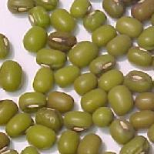
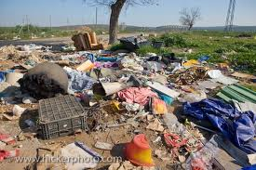
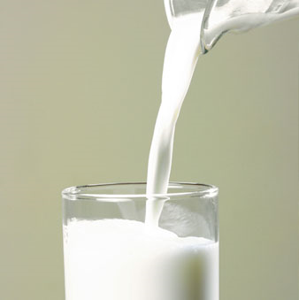
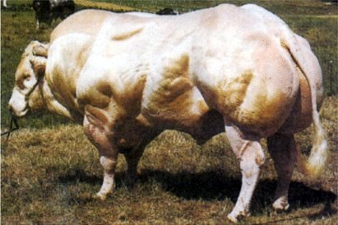

Slide 15
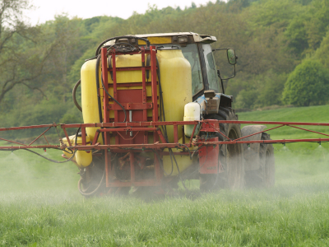
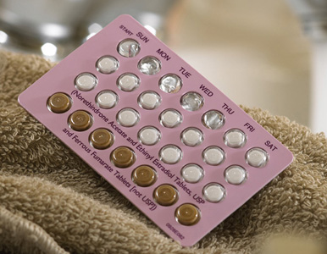
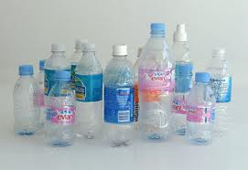

Slide 16
KEMIČNE SNOVI
DDT
PCB-ji
Polibromirani difenili
Bisfenol A
Alkilfenoli
Ftalati
TBT
Farmacevtski pripravki

Slide 17
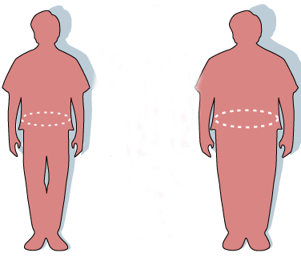
HORMONSKI
MOTILCI
HORMONSKI
MOTILCI
TESTOSTERON
FOLIKEL STIMULIRAJOČI
HORMON
LUTENIZIRAJOČI
HORMON
TESTOSTERON

Slide 18
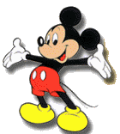
Vplivi kemičnih snovi na spolni sistem
Hipospadije
Kriptorhizem
Zmanjšana plodnost
Zmanjšano število semenčic
Rak na prostati
Tumorji na spolnih organih
Prezgodnja puberteta
Spremenjeno spolno obnašanje

Slide 19
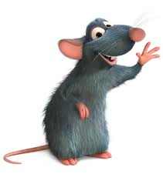
=

Slide 20
Kaj to pomeni za ljudi?
Raziskave s koncentracijami snovi, ki smo jim izpostavljeni ljudje v vsakodnevnem življenju niso pokazale napak v razvoju pri poskusnih živalih!
Nekatere raziskave pri ljudeh nakazujejo na morebitno povezanost, vendar zaenkrat ni trdnih dokazov (razen pri močno izpostavljenim skupinam ljudi)!

Slide 21
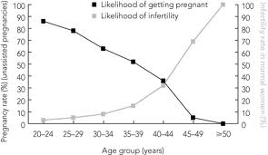

Slide 22
DEJSTVA:
Kemične snovi v visokih koncentracijah lahko vplivajo na razvoj spolnega sistema pri ljudeh in živalih
Ni dokazov, da bi v koncentracijah, ki smo jim izpostavljeni ljudje vsak dan, imele škodljive učinke
Povečuje se pojavnost raka na modih in dojkah – vzroka ne vemo
Ne vemo, ali se število semenčic zares manjša
Ni dokazov, da se niža količina testosterona

Slide 23
Količina pesticidov v
Sloveniji (v 100.000 Kg)

